Slide 1


11 - 1
العد بالعشرات
أ.أحـمـد الأحـمـدي @ahmad9963

Slide 2
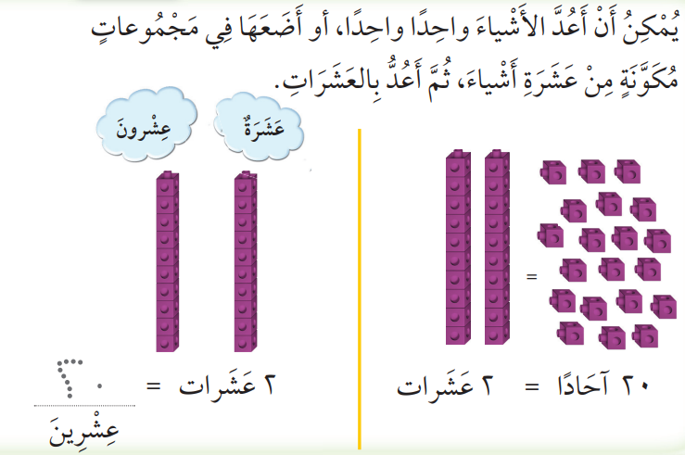
فكرة الدرس
أعد بالعشرات
أ.أحـمـد الأحـمـدي @ahmad9963

Slide 3


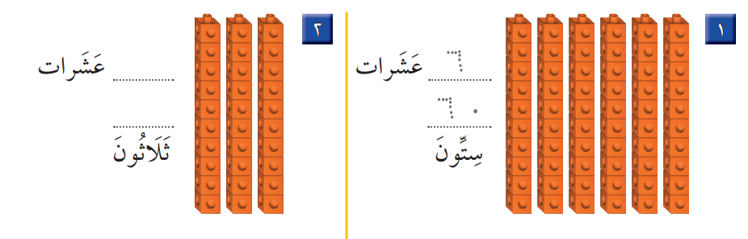

Slide 4


Slide 5


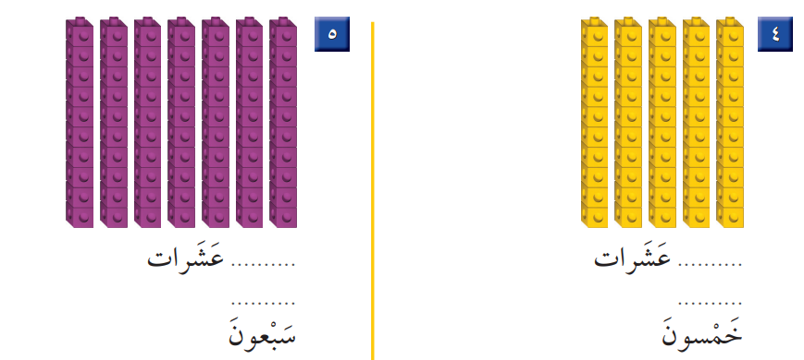

Slide 6
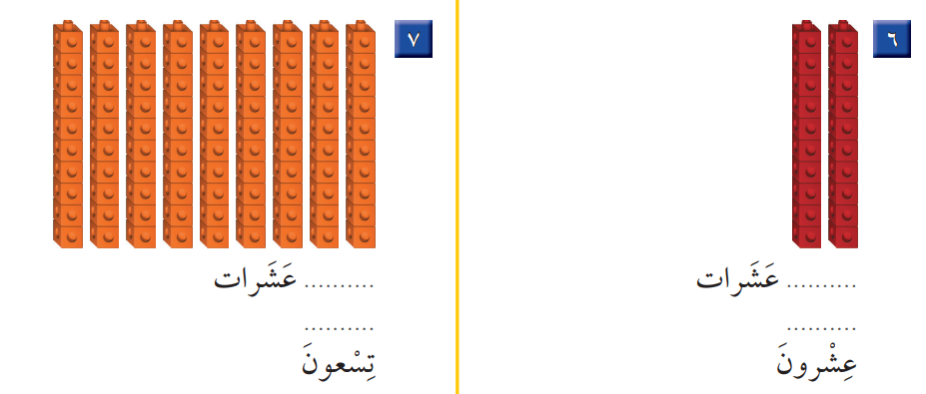
أ.أحـمـد الأحـمـدي @ahmad9963

Slide 7
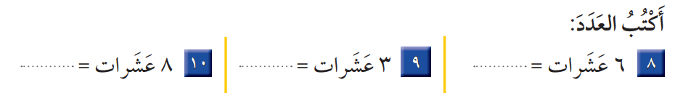

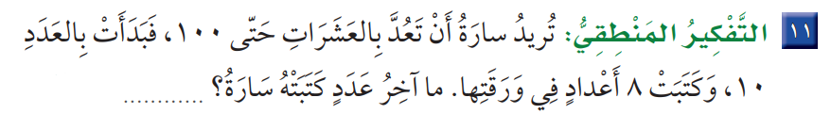
أ.أحـمـد الأحـمـدي @ahmad9963

